Slide 1



ISTITUTO ISTRUZIONE SUPERIORE
DI CECCANO
ISTITUTO TECNICO ECONOMICO DI CECCANO
ISTITUTO TECNICO ECONOMICO DI CEPRANO
ISTITUTO PROFESSIONALE DEI SERVIZI PER L’ENOGASTRONOMIA E L’OSPITALITA’ ALBERGHIERA DI CECCANO

Slide 2
DIDATTICA INTEGRATA SUL TERRITORIO E ALL’ESTERO
DIRIGENTE SCOLASTICO
prof.ssa Alessandra Nardoni
16 novembre 2016

Slide 3



STEP dell’Alternanza Scuola Lavoro
IIS Ceccano
Dal 2007
L’ISTITUTO TECNICO ECONOMICO di Ceccano attiva percorsi integrati studio in aula e lavoro in azienda) - Alternanza Scuola Lavoro
CON L’ENTRATA IN VIGORE DELLA LEGGE 107/15 a partire dalle attuali classi terze i percorsi di Alternanza Scuola Lavoro diventano obbligatori
L’ISTITUTO PROFESSIONALE ALBERGHIERO
da sempre ha effettuato tirocini lavoro di settore, anche attraverso la terza Area

Slide 4
Finalità dell’Alternanza Scuola Lavoro
IIS Ceccano
Gli studenti sviluppano - in situazione non formale ed informale - competenze professionali specifiche del settore aziendale, competenze trasversali, personali e sociali:
valutate dall’azienda e dal Consiglio di Classe,
certificate tramite l’Europass/Mobility (se all’estero)
riconosciute e spendibili nel mondo del lavoro
Dove:
Presso aziende del Territorio o all’Estero

Slide 5
Finalità dell’Alternanza Scuola Lavoro
IIS Ceccano
L’apprendimento in situazione non formale ed informale è equivalente all’apprendimento in aula, alla luce della procedura deliberata dal Collegio Docenti, finalizzata al coinvolgimento dell’intero Consiglio di Classe sia nella fase di progettazione del percorso personalizzato che nella fase di valutazione.
Il monitoraggio in itinere è affidato a un docente TUTOR di classe o in presenza o attraverso l’utilizzo di mezzi multimediali. Il TUTOR relaziona e informa il Consiglio di Classe attraverso apposita scheda di monitoraggio (da linkare)
Inoltre, per Aziende situate in altre regioni o all’estero, le convenzioni regolano la presenza di un tutor di zona

Slide 6
Finalità dell’Alternanza Scuola Lavoro
IIS Ceccano
Il profilo orientativo dell’Alternanza SL
Gli studenti durante il periodo in azienda si orientano, si informano, conoscono il mondo del lavoro, comprendono le loro attitudini e le proprie vocazioni e, diventando se stessi, realizzano il proprio progetto di vita ( futuro lavorativo e realizzazione sociale)

Slide 7
Organizzazione dell’Alternanza Scuola Lavoro
IIS Ceccano
L’Alternanza SL è parte integrante del curriculo e quindi entra a pieno titolo nel Tempo Scuola Obbligatorio (di 1056 ore annue).
Al fine di tenere “sotto controllo” il processo sia in termini di ore dedicate all’Alternanza SL, sia in termini di attività obbligatorie, il Collegio Docenti ha deliberato un impegno orario distinto per indirizzo di studio e per anno di corso.

Slide 8
La sicurezza c. 38 legge 107
c. 38. Le scuole secondarie di secondo grado svolgono attività di formazione in materia di tutela della salute e della sicurezza nei luoghi di lavoro, nei limiti delle risorse umane, finanziarie e strumentali disponibili, mediante l'organizzazione di corsi rivolti agli studenti inseriti nei percorsi di alternanza scuola-lavoro ed effettuati secondo quanto disposto dal decreto legislativo 9 aprile 2008, n. 81.

Slide 9
Attuazione dell’Alternanza
IIS Ceccano
TECNICO ECONOMICO | tempi | attività
Classi terze | ore | 100 ore in azienda del territorio o all’estero (4settimane, escluso il sabato e la domenica) 20 ore così composte: 12 ore corso formazione Sicurezza D.Lgs 81/08(4 ore a cura della scuola, 4 ore RSPP per la formazione di carattere generale e 4 ore di formazione specifica in azienda) validità 5 anni, a meno della formazione specifica in azienda 8 ore per bilancio competenze, CV, formazione per colloquio, conoscenza mondo del lavoro anche con esperti esterni, impresa simulata CONFAO
NB. Per i tirocini in A.S.L. all’estero ERASMUS PLUS
sono previsti corsi di lingua del Paese ospitante

Slide 10
Attuazione dell’Alternanza
IIS Ceccano
TECNICO ECONOMICO | tempi | attività
Classi quarte e quinte | 140.ore | 100 ore in azienda del territorio o all’estero (4settimane, escluso il sabato e la domenica) 40 ore così composte: 4 ore corso formazione Sicurezza D.Lgs 81/08 (formazione specifica in azienda) 8 ore per bilancio competenze, CV, formazione per colloquio, conoscenza mondo del lavoro anche con esperti esterni 28 ore impresa simulata CONFAO
NB. Per i tirocini in A.S.L. all’estero ERASMUS PLUS
sono previsti corsi di lingua del Paese ospitante

Slide 11
Attuazione dell’Alternanza
IIS Ceccano
IPSSEOA | tempi | attività
Classi terze | 148.ore | 120 ore in azienda nel territorio nazionale e/o all’estero (3 settimane) 28 ore così composte: 12 ore corso formazione Sicurezza D.Lgs 81/08 (4 ore a cura della scuola, 4 ore RSPP per la formazione di carattere generale e 4 ore di formazione specifica in azienda) validità 5 anni, a meno della formazione specifica in azienda 8 ore formazione HACCP validità 2 anni 8 ore per bilancio competenze, CV, formazione per colloquio, conoscenza mondo del lavoro anche con esperti esterni
NB. Per i tirocini in A.S.L. all’estero ERASMUS PLUS
sono previsti corsi di lingua del Paese ospitante

Slide 12
Attuazione dell’Alternanza
IIS Ceccano
IPSSEOA | tempi | attività
Classi quarte | 172. ore | 160 ore in azienda nel territorio nazionale e/o all’estero (4 settimane) 12 ore così composte: 4 ore corso formazione Sicurezza D.Lgs 81/08 (formazione specifica in azienda) 8 ore per bilancio competenze, CV, formazione per colloquio, conoscenza mondo del lavoro anche con esperti esterni
NB. Per i tirocini in A.S.L. all’estero ERASMUS PLUS
sono previsti corsi di lingua del Paese ospitante

Slide 13
Attuazione dell’Alternanza nel nostro Istituto
IPSSEOA | tempi | attività
Classi quinte | 140.ore | 120 ore in azienda nel territorio nazionale e/o all’estero (3 settimane) 20 ore così composte: 4 ore corso formazione Sicurezza D.Lgs 81/08 (formazione specifica in azienda) 8 ore formazione HACCP (rinnovo formazione) 8 ore per bilancio competenze, CV, formazione per colloquio, conoscenza mondo del lavoro anche con esperti esterni
NB. Per i tirocini in A.S.L. all’estero ERASMUS PLUS
sono previsti corsi di lingua del Paese ospitante

Slide 14
.
Il percorso formativo rappresentato nella Tabella andrà a regime da quest’anno sulle classi Terze dei due indirizzi.
Per quanto riguarda le classi IV e V di quest’anno, gli alunni dovranno seguire il piano della formazione sicurezza previsto in tabella per le due annualità

Slide 15
Le attività di alternanza del nostro Istituto e le Aziende ospitanti
Collegamento con la Camera di Commercio
ISTITUTO TECNICO ECONOMICO
Le attività di alternanza si svolgono presso
Ordini professionali provincia Frosinone (Studi commercialisti, Studi legali)
Agenzia delle Entrate di Frosinone
Associazioni di Categoria (Patronati di organizzazioni sindacali, Coldiretti, Impresa verde)
Enti territoriali (Provincia, Comune)
Azienda Sanitaria Locale Frosinone
Centro per l’impiego provincia Frosinone
Musei, biblioteche comunali
Associazione culturale per il turismo- ProLoco
Aziende del Territorio ( Viscolube, Aziende casearie, Azienda Giorno e notte)
Organismi europei
ISTITUTO PROFESSIONALE ALBERGHIERO
Le attività di alternanza si svolgono presso
Aziende di settore del territorio o di altre regioni o di altri paesi europei

Slide 16
Le aziende ospitanti all’estero:
Portogallo
Type of company | Name of company
Accountancy/Gardener | ADMINOVA, RQ CONTABILIDADE, Poupaconta
Association | ASSOCIAÇÃO DE PAIS ESCOLA SANTA EUGÉNIA
Association (Sea and Fishing) | Associação dos Pescadores Profissionais do Concelho de Esposende
Assurance | JOSÉ CARPINTEIRO, SEGUROS
Bakery | PADARIA INDEPENDENTE
Business center and business incubator | Ideia Atlântico – Braga – Lisboa and Brazil
Carpentry /Interior decoration | ESPAÇOS MIRANDA
Carpentry/Forniture | Móveis Irmãos Gomes MIG
Car mechanics | JOMICARAUTO, LDA -REPARAÇÕES DE AUTOMOVEIS, JOÃO OLIVEIRA BARBOSA,LDA
Ceramic | Tulipa
Chemistry lab/Têxtil company | ATB ACABAMENTOS
City Hall (Resouces Humans, Culture, Tourism, Sports) | Câmara Municipal de Barcelos
Clinic | Clinica de Barcelos , CIMB - CENTRO MÉDICO
Clinic – Physiotherapy | FISIVIDA
Clinic - Hygiene and safety at work | CLINOBA
Commerce | Canto e Fantasias – Madeira Island
Electricity | BARCELTECNICA
Events | Opções
Hairdresser | PAULA CABELEIREIRA, Susana & Gonçalo - Cabeleireiro, Lda., ROSA CABELEIREIRA, ANA GUEDES CABELEIREIROS, TERESA COSTA CABELEIREIROS

Slide 17
Dalla progettazione collegiale al progetto individualizzato

Slide 18
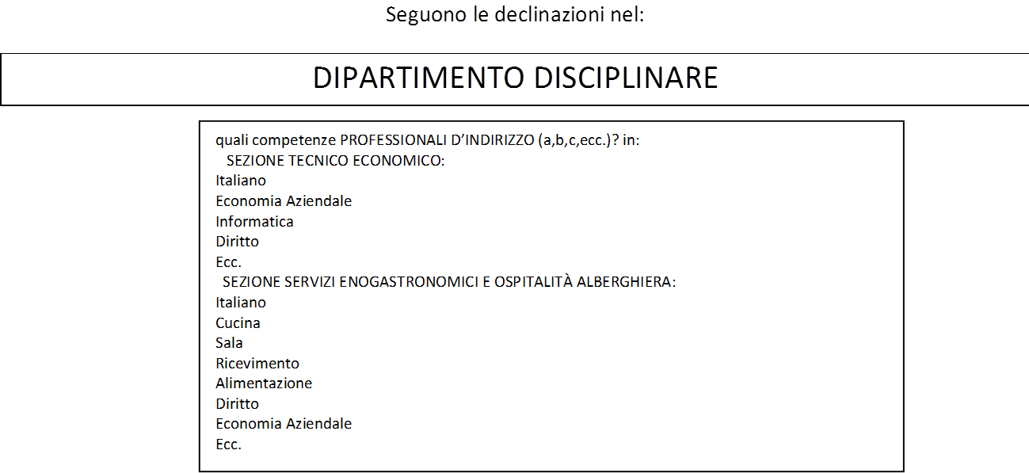
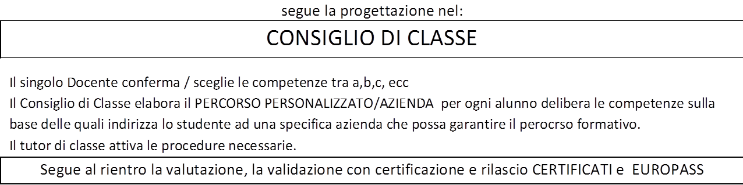

Slide 19
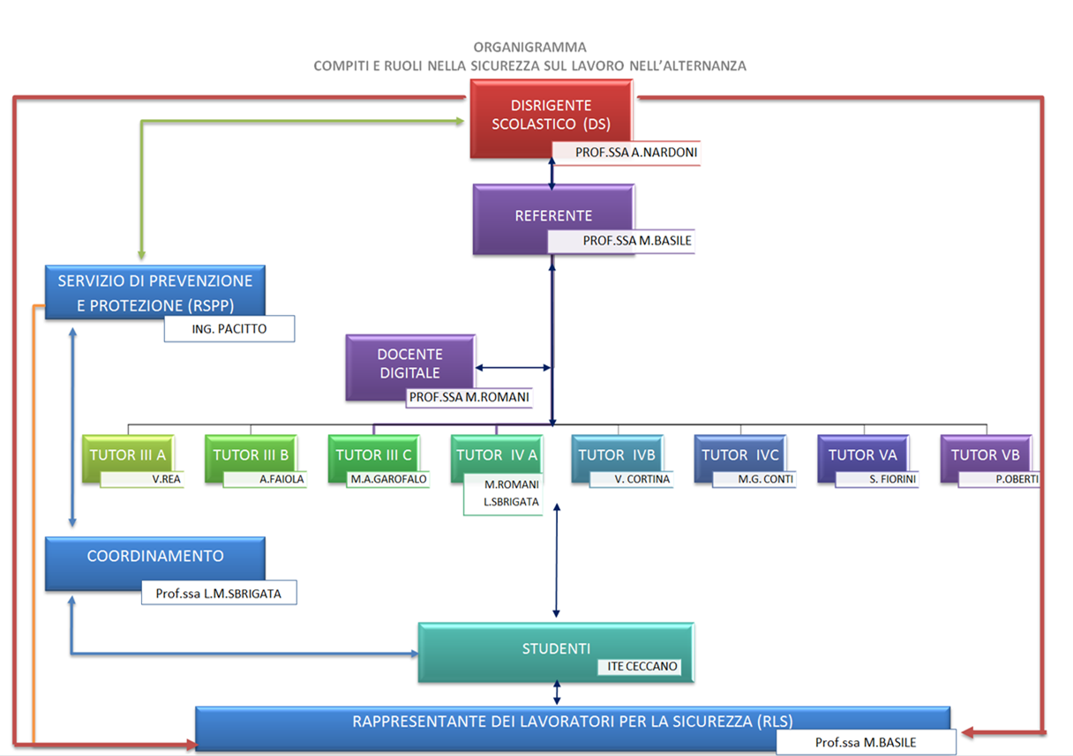

Slide 20
Il punto di vista dello studente
Bilancio delle competenze in entrata
Scheda di monitoraggio settimanale condivisa su piattaforma e-
learning con il docente TUTOR e con i docenti del Consiglio di
Classe
Questionario di gradimento finale
Bilancio delle competenze in uscita

Slide 21
Per riassumere
Alcuni esempi di pratiche (buone)
E’ stata esplicitata una procedura
  E’ stato messo a punto un Accordo di tirocinio
  Progetto individualizzato classi III – IV- V
Sono stati introdotti modelli e schede per la valutazione delle competenze trasversali a cura del tutor aziendale.
  Griglia di valutazione
Sono stati definiti format di Progettazione di U.A. Pluridisciplinare e modelli di valutazione e validazione dei risultati:
U.A. e scheda valutazione CdC

Slide 22
La nostra Istituzione scolastica è capofila di scuole in rete.
La nostra Istituzione scolastica è Scuola capofila di Rete tra scuole della Provincia di Frosinone e Enti istituzionali del territorio e Organismi europei

Slide 23

IIS Ceccano membro della rete
L’adesione alla rete EUROGUIDANCE ci ha permesso di :
Attingere ai materiali informativi relativi alle opportunità di formazione lavoro a livello nazionale e transnazionale.
Di partecipare a eventi dedicati a temi specifici
Di comprendere al meglio il significato di qualità nella progettazione di percorsi di alternanza
Di confrontarci e migliorare nella progettazione europea Initial Vocational Training
GRAZIE A ISFOL- EUROGUIDANCE

Slide 24

Testimonianza

Slide 25
Grazie
Per l’attenzione

